Slide 1
Проблема астероидно-кометной опасности: состояние дел в России
Б.М. Шустов, С.А. Нароенков
Институт астрономии РАН

Slide 2
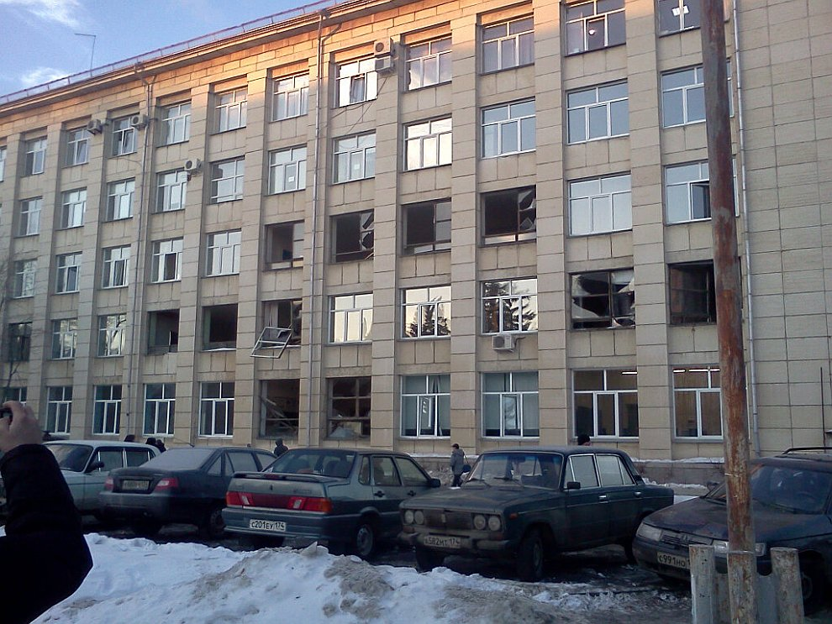
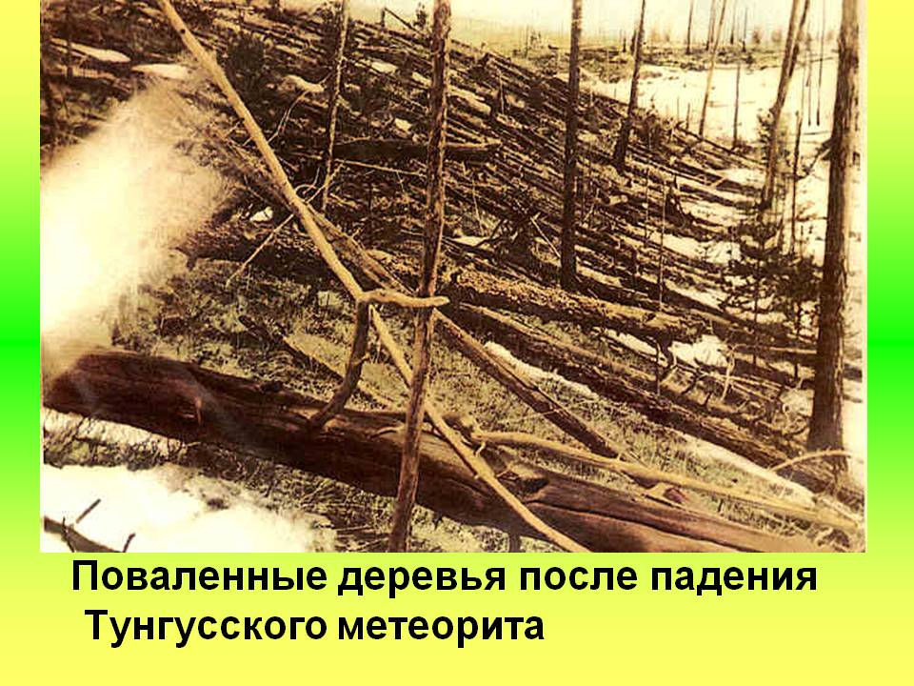
Что такое астероидно-кометная опасность?
Под астероидно-кометной опасностью понимают возможность столкновения малого тела Солнечной системы с нашей планетой с причинением серьёзного ущерба населению планеты вплоть до уничтожения цивилизации

Slide 3
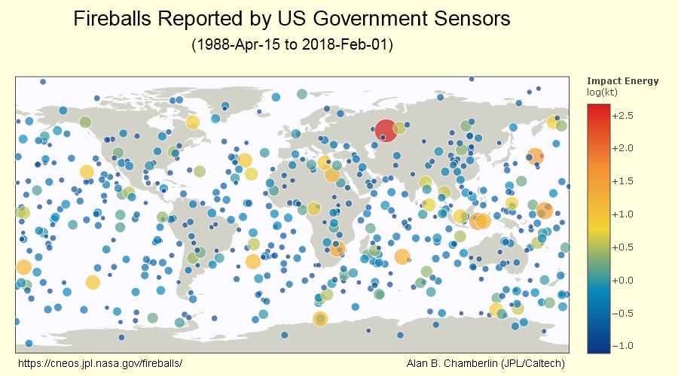
Болидные события на протяжении 1988-2018 г.

Slide 4
Астероиды и кометы, сближающиеся с Землей
Астероиды и кометы с перигелийным расстоянием менее 1.3 а.е
Потенциально-опасные объекты (ПОО) – космические объекты с минимальным межорбитальным расстоянием менее 0.05 а.е и размером более 140 м.
На 16 марта 2018 года известно: 17837 околоземных астероидов, 107 околоземных комет.
Потенциально-опасных объектов – 1890 шт.

Slide 5
Объект | Размеры | Частота (раз в … лет) | Размер кратера (км) | Результат столкновения с Землей
Пылинка | D < 0.1 см | непрерывно |  | Сгорает, оседает
Метеороид Астероид Комета | 0.1 см < D < 0.5 м | 0.05 (0.1 м) |  | Сгорает
 | 0.5 м < D < 20-30 м | ~1 (5 м) |  | Сгорают, малая доля долетает до поверхности
 | 30 м | ~ 250 | Нет > 0.5 | Типа Тунгусского события Аризонский кратер
 | 100 м | ~ 3 тыс. | 2 | Региональная катастрофа
 | 1 км | 1 млн. | 20 | Глобальная катастрофа
 | > 10 км | 100 млн. | > 200 | Конец цивилизации

Slide 6
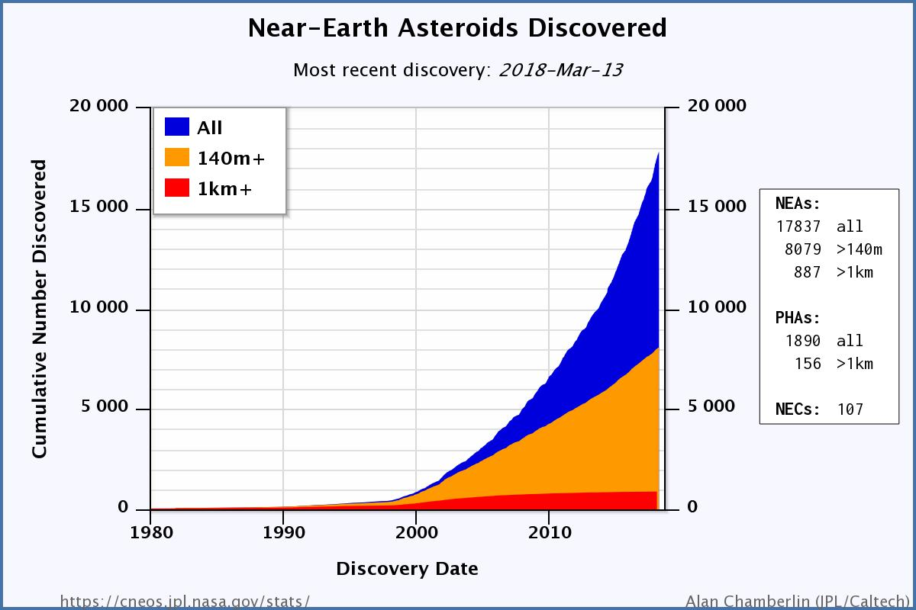
Динамика открытия объектов, сближающихся с Землей

Slide 7
Решение проблемы АКО: практические аспекты
Основные составляющие проблемы АКО, требующие практического решения:
Обнаружение (выявление) и мониторинг «всех» опасных небесных тел (ОНТ) размером > 50 м. Время упреждения ~ 1 месяц. (т.е. на дальних подступах).
Обнаружение в ближнем космическом пространстве ОНТ размером > 10 м. (типа Челябинского) с целью своевременного предупреждения о событии. Время упреждения ~ 3-4 часа.
Определение степени угрозы (оценка рисков) и принятие решений.
Противодействие и уменьшение ущерба.

Slide 8
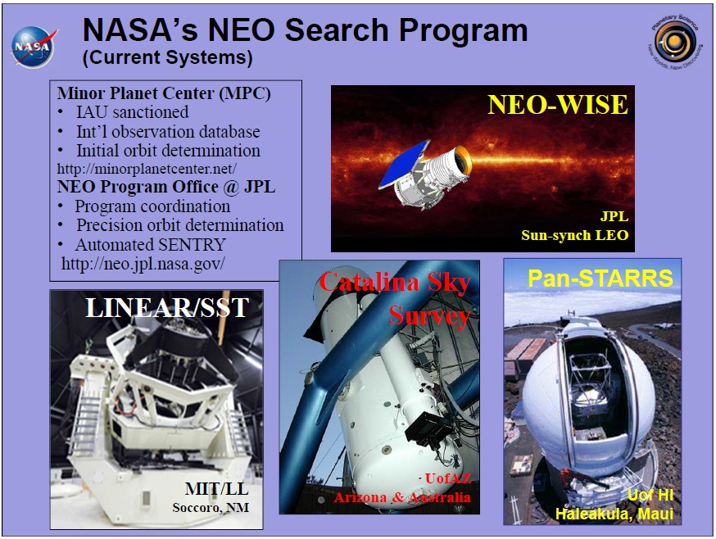

Slide 9
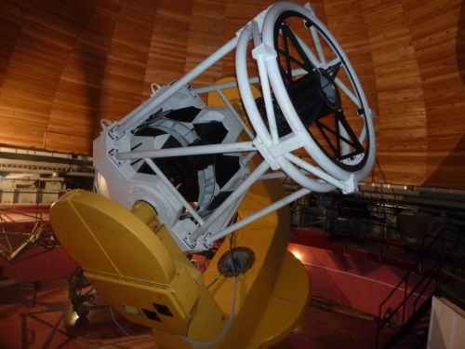
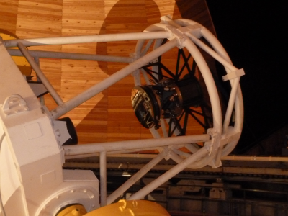
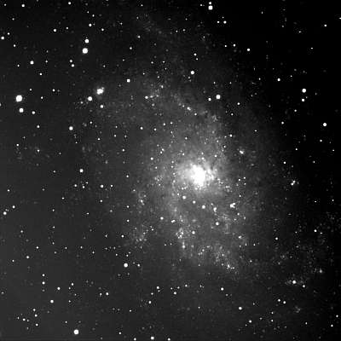
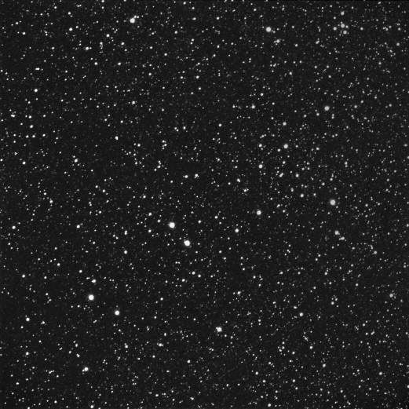
Наши перспективы
В России (ИСЗФ СО РАН) появился свой телескоп для обнаружения ОНТ в дальнем космосе. Это крупный (1.6 м) широкоугольного (2.8°) телескоп АЗТ-33ВМ. Введен в опытную эксплуатацию в декабре 2015 г.
M33
0.5 градуса

Slide 10
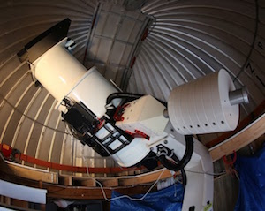
Обнаружение опасных астероидов на подлете к Землей
Система ATLAS (Asteroid Terrestrial-Impact Last Alert System) - восемь 0.5-м телескопов. Главное достоинство поле зрения 7.4 градуса. Максимальное проницание – 20^{m}.

Slide 11
Обсерватории ISON и MASTER
В проекте ISON для поиска астероидов работает 4 телескопа апертурой 40-см. К настоящему моменту в проекте ISON получено более 1 млн. измерений. Открыто 1750 астероидов главного пояса, 17 АСЗ, 8 комет, 20 троянцев Юпитера, 4 объекта семейства Хильды, 4 объекта семейства Кентавра.
Для проекта MASTER основное предназначение – реагирование на быстрые оптические транзиенты в космосе. Открытия астероидов являются побочным продуктом.

Slide 12
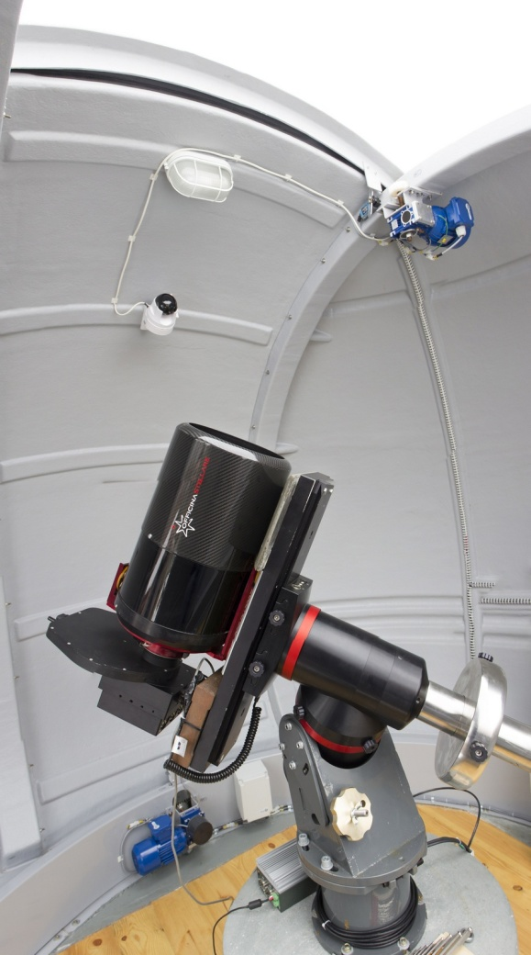
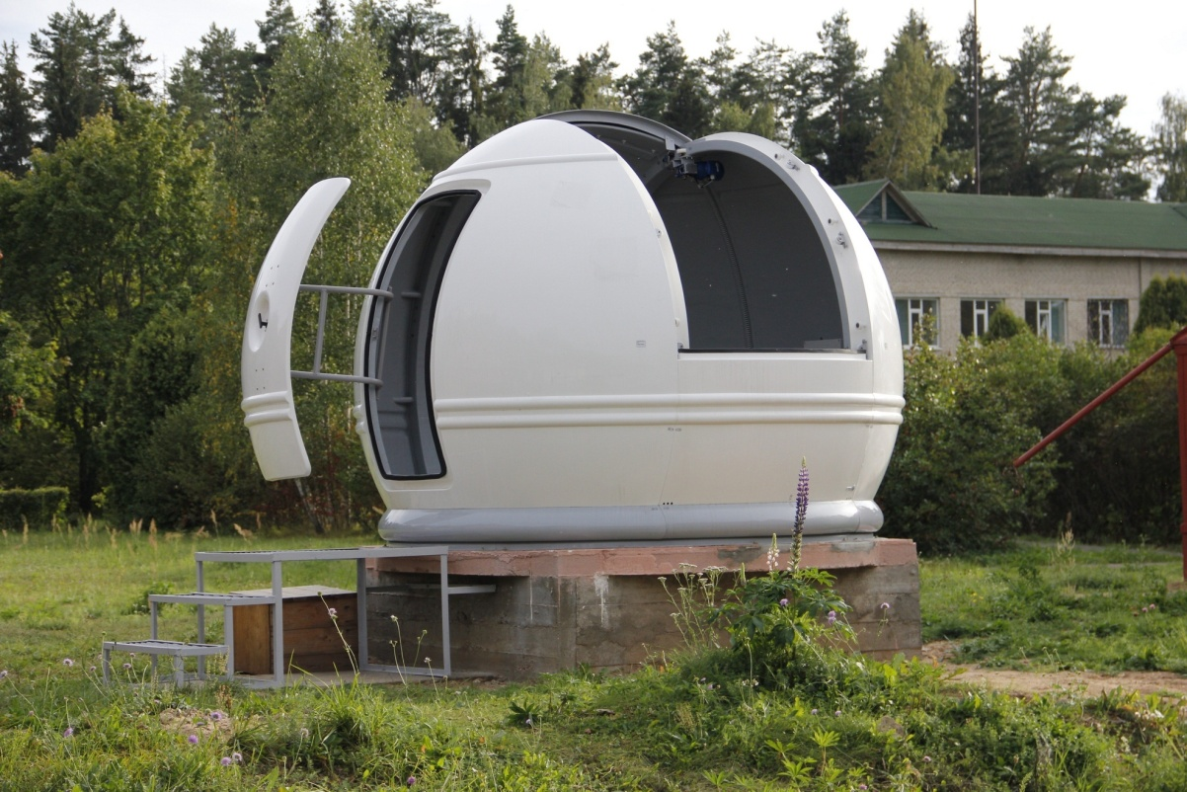
Робот-телескоп IRT20 ИНАСАН

Slide 13
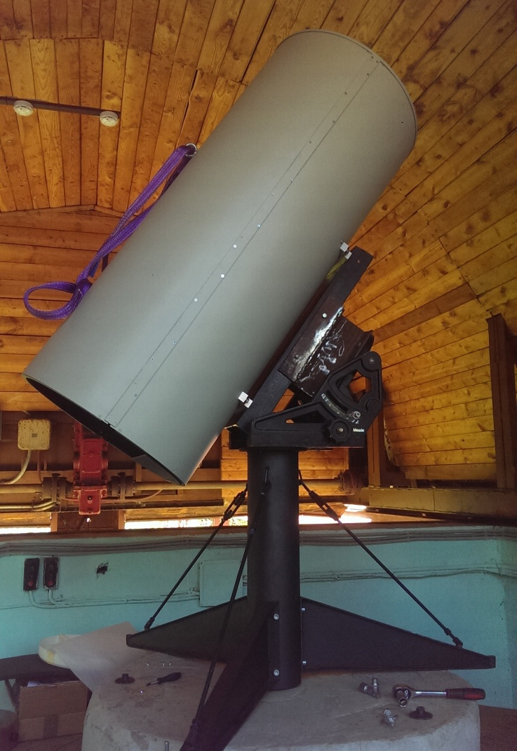
Широкоугольный телескоп VT-72d, ИНАСАН
Модифицированная схема Шмидта-Слефогта-Рихтера;
Апертура -400 мм.
Угловой диаметр поля зрения - 3.5°.
Фокусное расстояние - 847 мм.
Проницание 18 зв. величина за 5 сек.
Обзор небесной сферы до 18 ^{m} за 2.5 часа «чистого» времени экспозиций;

Slide 14
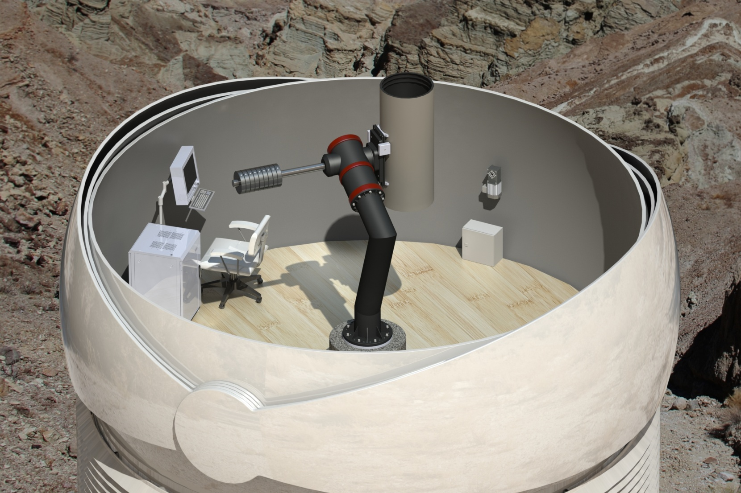
Широкоугольный телескоп VT-72d для совместной Российско-Кубинской обсерватории

Slide 15
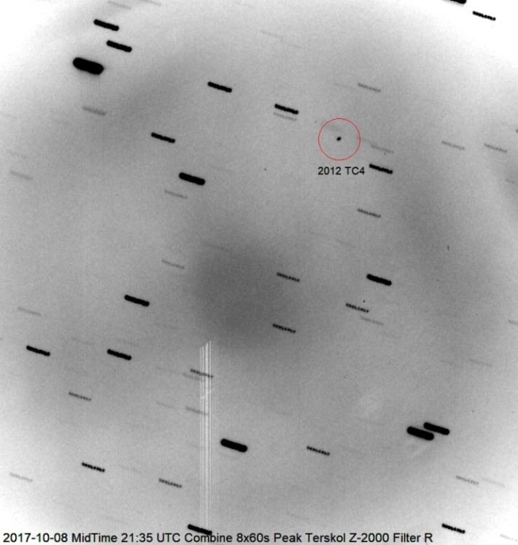
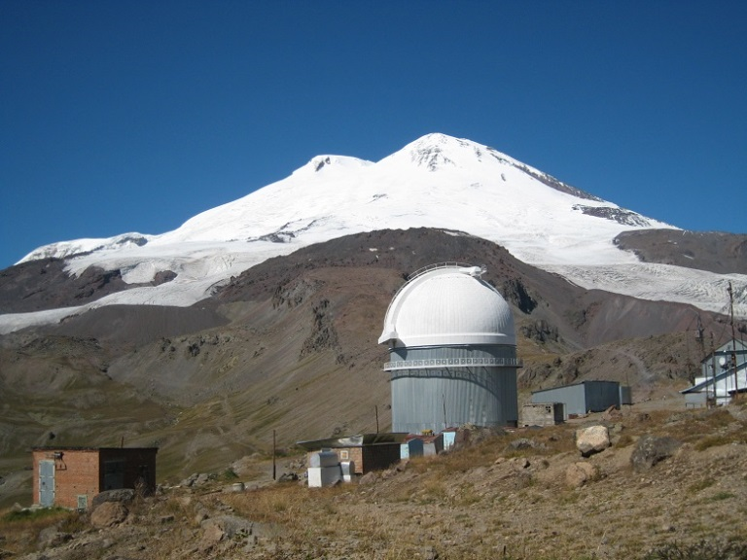
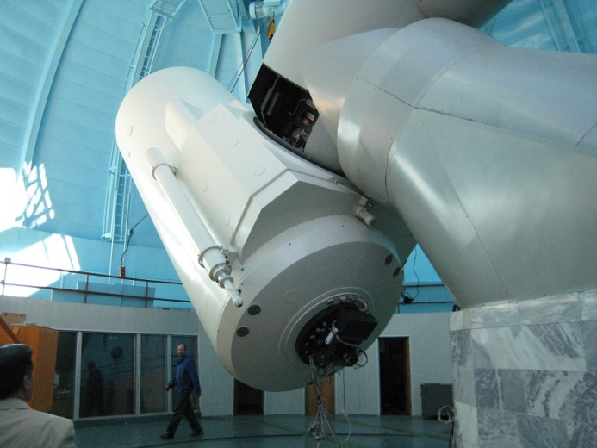
Наблюдения астероида 2012 TC4
Терскольский филиал ИНАСАН успешно участвовал в проведенной в рамках проекта IAWN с участием ведущих астрономических центров планеты кампании по наблюдениям 20-метрового астероида 2012 ТС4, сблизившегося с Землей 12 октября 2017 г на расстояние около 50 тыс. км. На врезке показан кадр, полученный в ТФ ИНАСАН.

Slide 16
Средства космического мониторинга
Основные преимущества космических систем:
Возможность проводить наблюдения в гораздо большей области неба, в т.ч. внутри орбиты Земли, и даже в области за Солнцем (при использовании удаленного от Земли КА);
Меньший фон неба;
Возможность круглосуточной работы.
Недостатки:
Относительная дороговизна;
Меньшая надежность.
Системы космического и наземного базирования должны работать параллельно и дополнять друг друга.

Slide 17
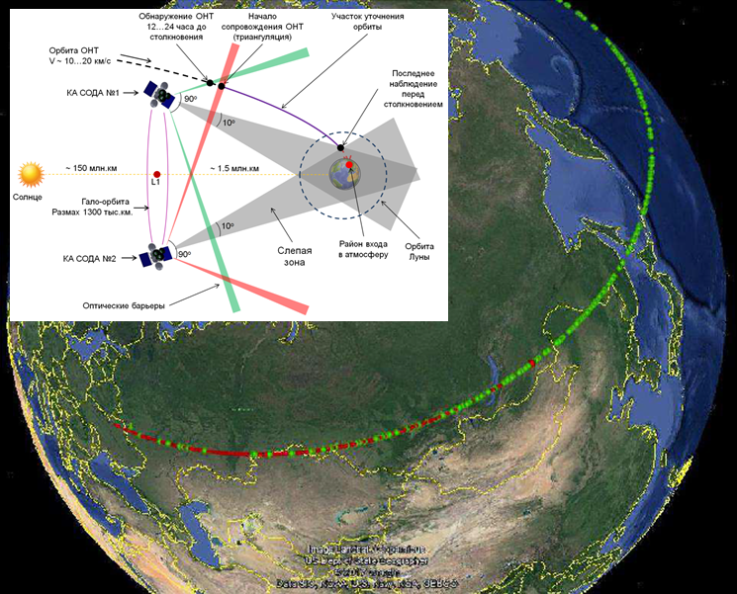
Система Обнаружения Дневных Астероидов

Slide 18
Проблема оценки рисков
риск = вероятность события × последствия
0 × ∞ = ?
Основные задачи:
  Расчет вероятности столкновения;
  Оценка последствий;
  Выработка критериев для принятия решений;
Надежная и своевременная оценка степени риска конкретного события (столкновения) – главный результат, который обязана дать наука, занимающаяся проблемой АКО.

Slide 19
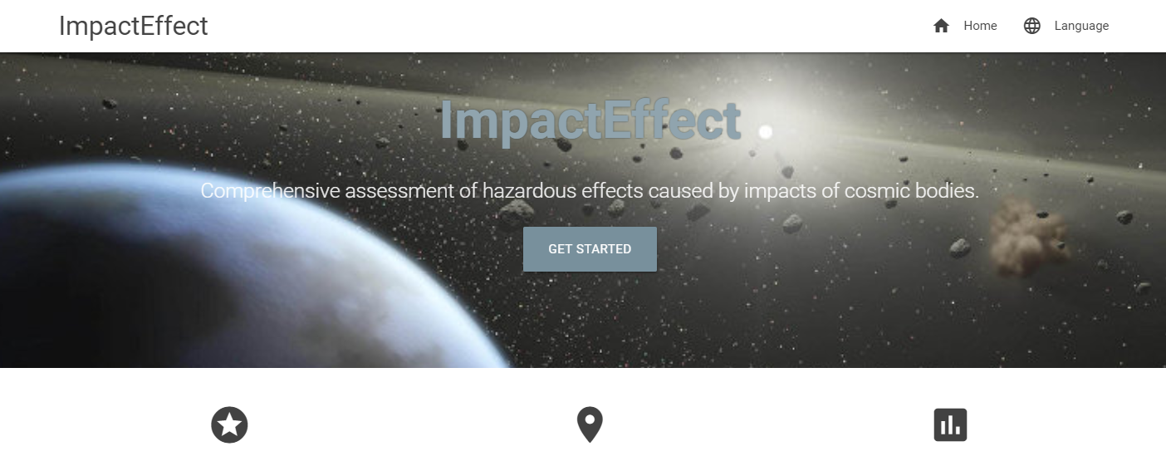
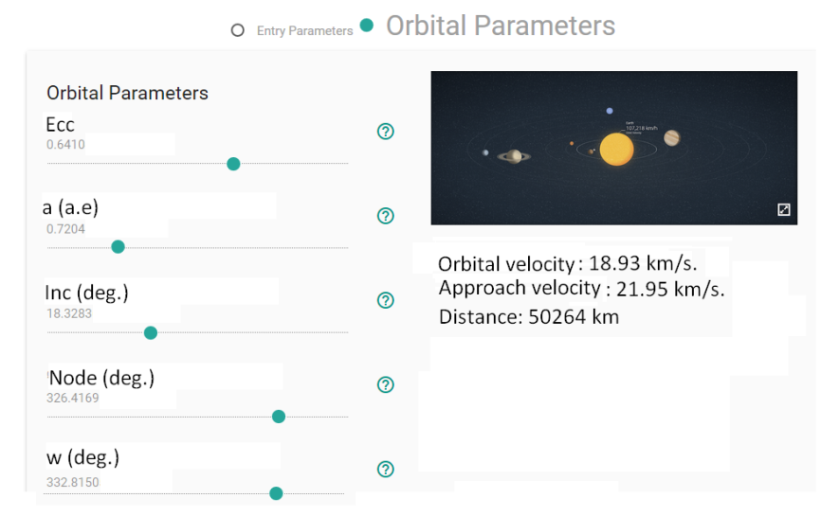
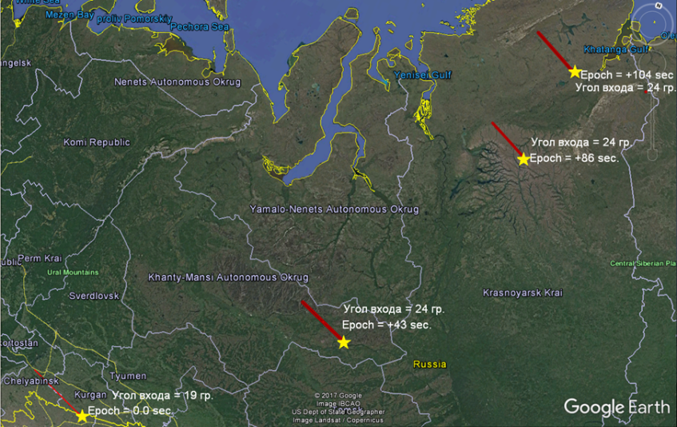
Прогнозирование последствий столкновения астероида с Землей
Банк данных последствий столкновения опасного астероида с Землей.
http://asteroidhazard.pro, Проект РНФ «Комплексная оценка катастрофического воздействия на Землю ударов космических тел»

Slide 20
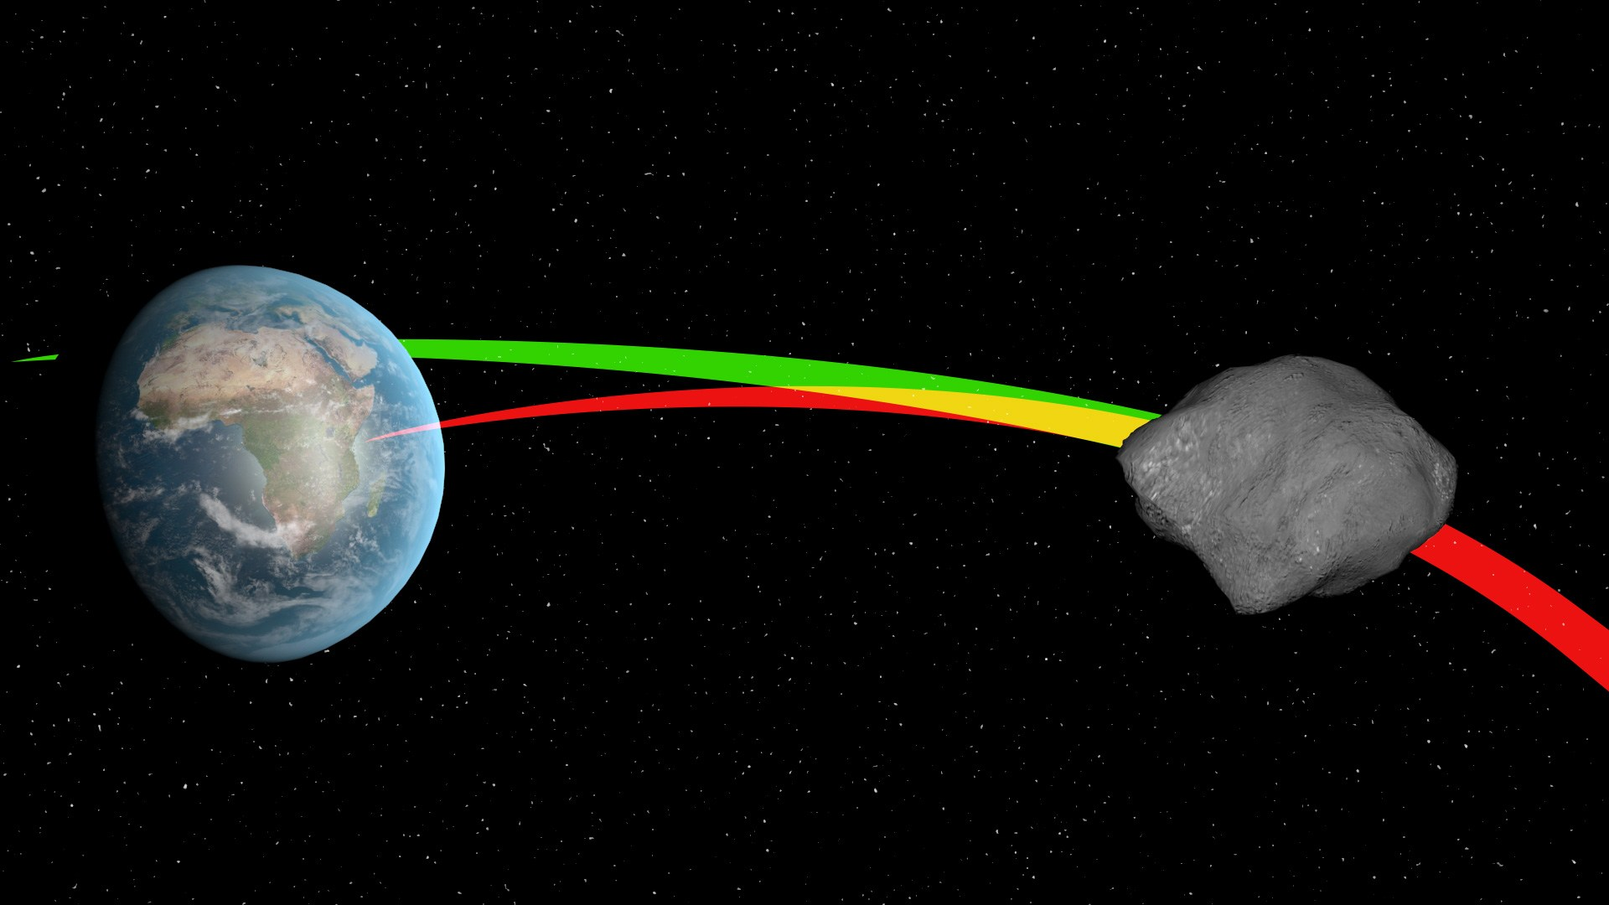
О противодействии угрожающим объектам
Уничтожение (дисперсия) или отклонение?
Отклонение –предпочтительнее, но нужно применять задолго до сближения.
Уничтожение - более реализуемо (для небольших тел), но последствия плохо предсказуемы.

Slide 21
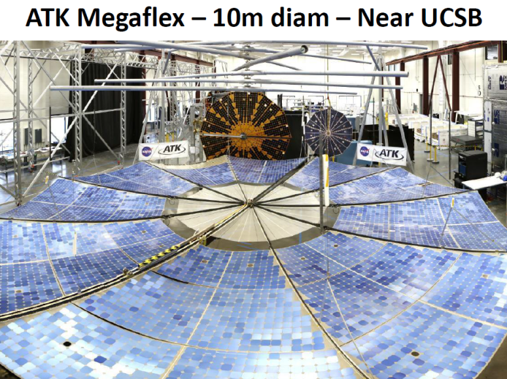
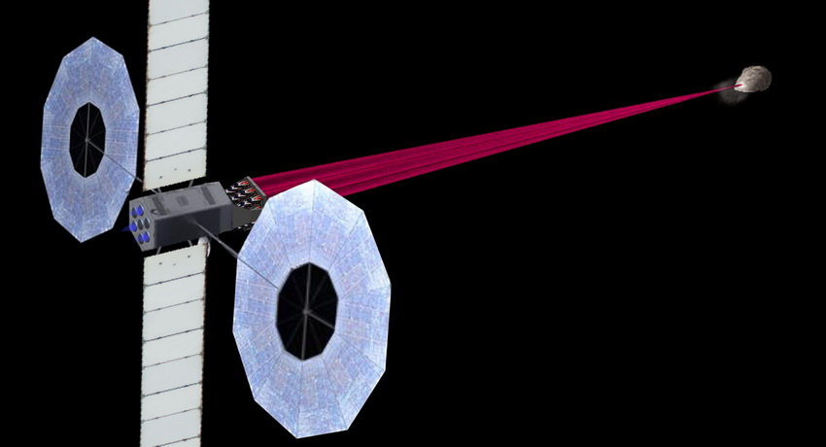
Отклонение: воздействие лазером
DE-STAR: Directed Energy System for Targeting of Asteroids and exploRation (University of California, Santa Barbara, CA)
Воздействие на астероид с помощью массива лазеров киловаттного класса. Разогрев участка на астероиде до 3000 градусов.

Slide 22
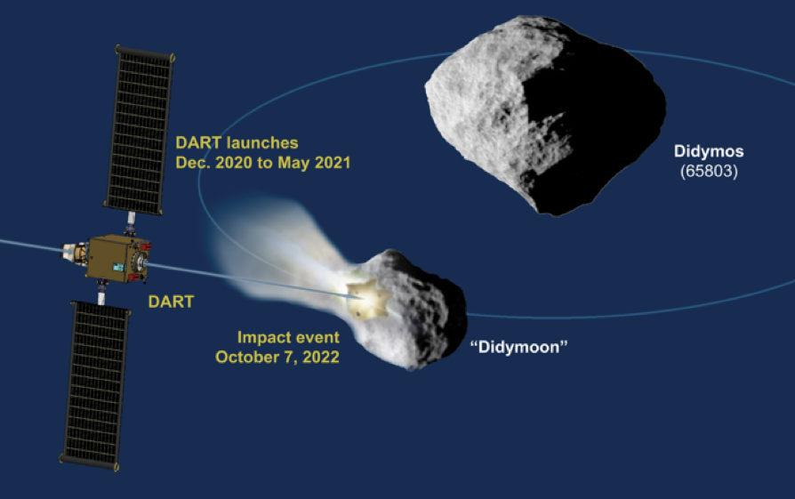
Отклонение: столкновение (кинетический ударник)
DART (Double Asteroid Redirection Test)
Миссия готовится к запуску – декабрь 2021- май 2022.
Цель – изменение орбиты спутника астероида в двойной системе астероида Dydymos.

Slide 23
Спасибо за внимание.

